Slide 1
PR2
Vierter Halbtag
01.04.2025

Slide 2
PASCAL Case
Case: Schreibweise
Pascal case: Alle Wörter werden ohne Satzzeichen zusammengeschrieben und von jedem Wort wird der erste Buchstabe großgeschrieben
Bsp: ShoppingCenter, OpeningHourVariation
Wird in Java verwendet um Klassen zu benennen

Slide 3
Camel Case
Case: Schreibweise
Camel case: Alle Wörter werden ohne Satzzeichen zusammengeschrieben und von jedem Wort wird nur der erste Buchstabe großgeschrieben außer vom ersten Wort
Bsp: checkInNewGuest, isOpenOnMondays
Wird in Java verwendet um Methoden, Variablen, Parameter zu benennen

Slide 4
UPPERCASE_WITH_UNDERSCORES
UPPERCASE_WITH_UNDERSCORES: Alle Wörter werden mit Unterstrich zusammengeschrieben und alle Buchstaben werden großgeschrieben
Bsp: BLUE, HIGH_FANTASY
Wird in Java verwendet um Konstanten und Enum-Konstanten zu benennen

Slide 5
Lowercase with dot separator
Lowercase mit Punktseparator: Typischerweise nur ein Wort, wenn mit Punkt getrennt, zeigt es die Hierarchie an
Bsp: campus.practice (campus ist das package in dem practice drin ist)
Wird in Java verwendet um packages zu benennen

Slide 6
Same Concept, different names
Klassenvariablen
Instanzvariablen
Member variable
Fields
Class fields
Instance fields
Attributes

Slide 7
Klassenvariablen
Werden in einer Klasse deklariert (nicht in einer Methode oder Konstruktor)
Werden von allen Instanzen genutzt
Werte sind spezifisch für jede Instanz einer Klasse
Halten Zustand
Statisch: nur für Klasse gedacht
Nicht-statisch: für Instanzen der Klasse gedacht

Slide 8
Parameter
Werden in einer Methode oder im Konstruktor deklariert
Repräsentiert die Daten die für die Methode oder den Konstruktor unbedingt notwendig sind
Sind Platzhalter für Daten die von außerhalb der Methode/Konstruktor bereitgestellt werden
Sind nicht außerhalb der Methode/Konstruktor verfügbar

Slide 9
Naming Conventions
Namen von Klassen, Methoden, Paramertern und Variables sollten beschreibend sein – auch wenn das die Namen lang macht
findGiftInPriceRange()
Boolean Variables sollten mit "is-", "has-", oder "can-" beginnen
hasGiftAlreadyBeenGiven, isNew, canChange
Variablennamen die nur aus einem Buchstaben bestehen, sollten nur für temporäre Variablen verwendet werden, wie in loops
for (int i = 0, i < 10, i++)

Slide 10
Klassen, Objekte, Datentypen…
OOP -> Objektorientiertes Programmieren heißt, dass wir alles (außer primitive Datentypen) als Objekt darstellen.
Objekte sind wie Datentypen, die wir selbst bestimmen können. Wir können die Eigenschaften bestimmen und wir können bestimmen (Klassenvariablen), was diese Objekte machen können (Methoden).
Weil Objekte wie Datentypen sind, kommt es oft vor, dass wir eine oder mehrere Klasse(n) in einer anderen Klasse verwenden. Je komplexer ein Objekt, desto mehr Verschachtelungen kann es geben.

Slide 11
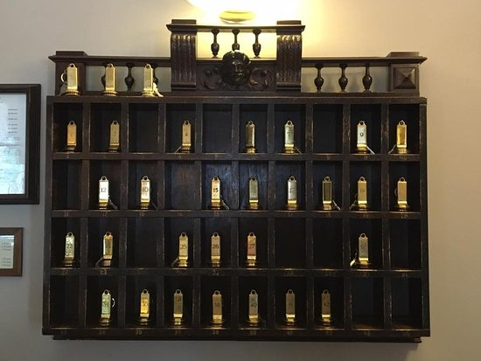
Hotel

Slide 12
Hotel 1: Keyrack
Es gibt einen Schlüsselkasten in dem alle Schlüssel für die Räume aufbewahrt werden
Wenn ein Gast eincheckt, muss der Schlüssel aus dem Kasten genommen werden
Wenn ein Gast auscheckt, muss der Schlüssel wieder zurück in den Schlüsselkasten

Slide 13
Hotel 1: KEYRACK
Key
roomNumber
isWithGuest
Constructor, Getter, Setter, toString

Slide 14
Hotel 1: KEYRACK
Guest
Key
roomNumber
Name
Constructor, Getter, Setter

Slide 15
Hotel 1: KEYRACK
KeyRack
Key[]
numberOfRooms
giveKeyToGuest
takeKeyBackFromGuest
showKeyRack

Slide 16
Hotel 1: KEYRACK
Reception
main

Slide 17
Hotel 2: GUESTBOOK
Jetzt möchten wir unser Programm um ein Gästebuch erweitern
Ein Gast kann einen Eintrag ins Gästebuch machen
Man kann das Gästebuch anschauen

Slide 18
Hotel 2: GUESTBOOK
Guestbook
Message
guestbookEntries
addEntry
showGuestbook
Constructor

Slide 19
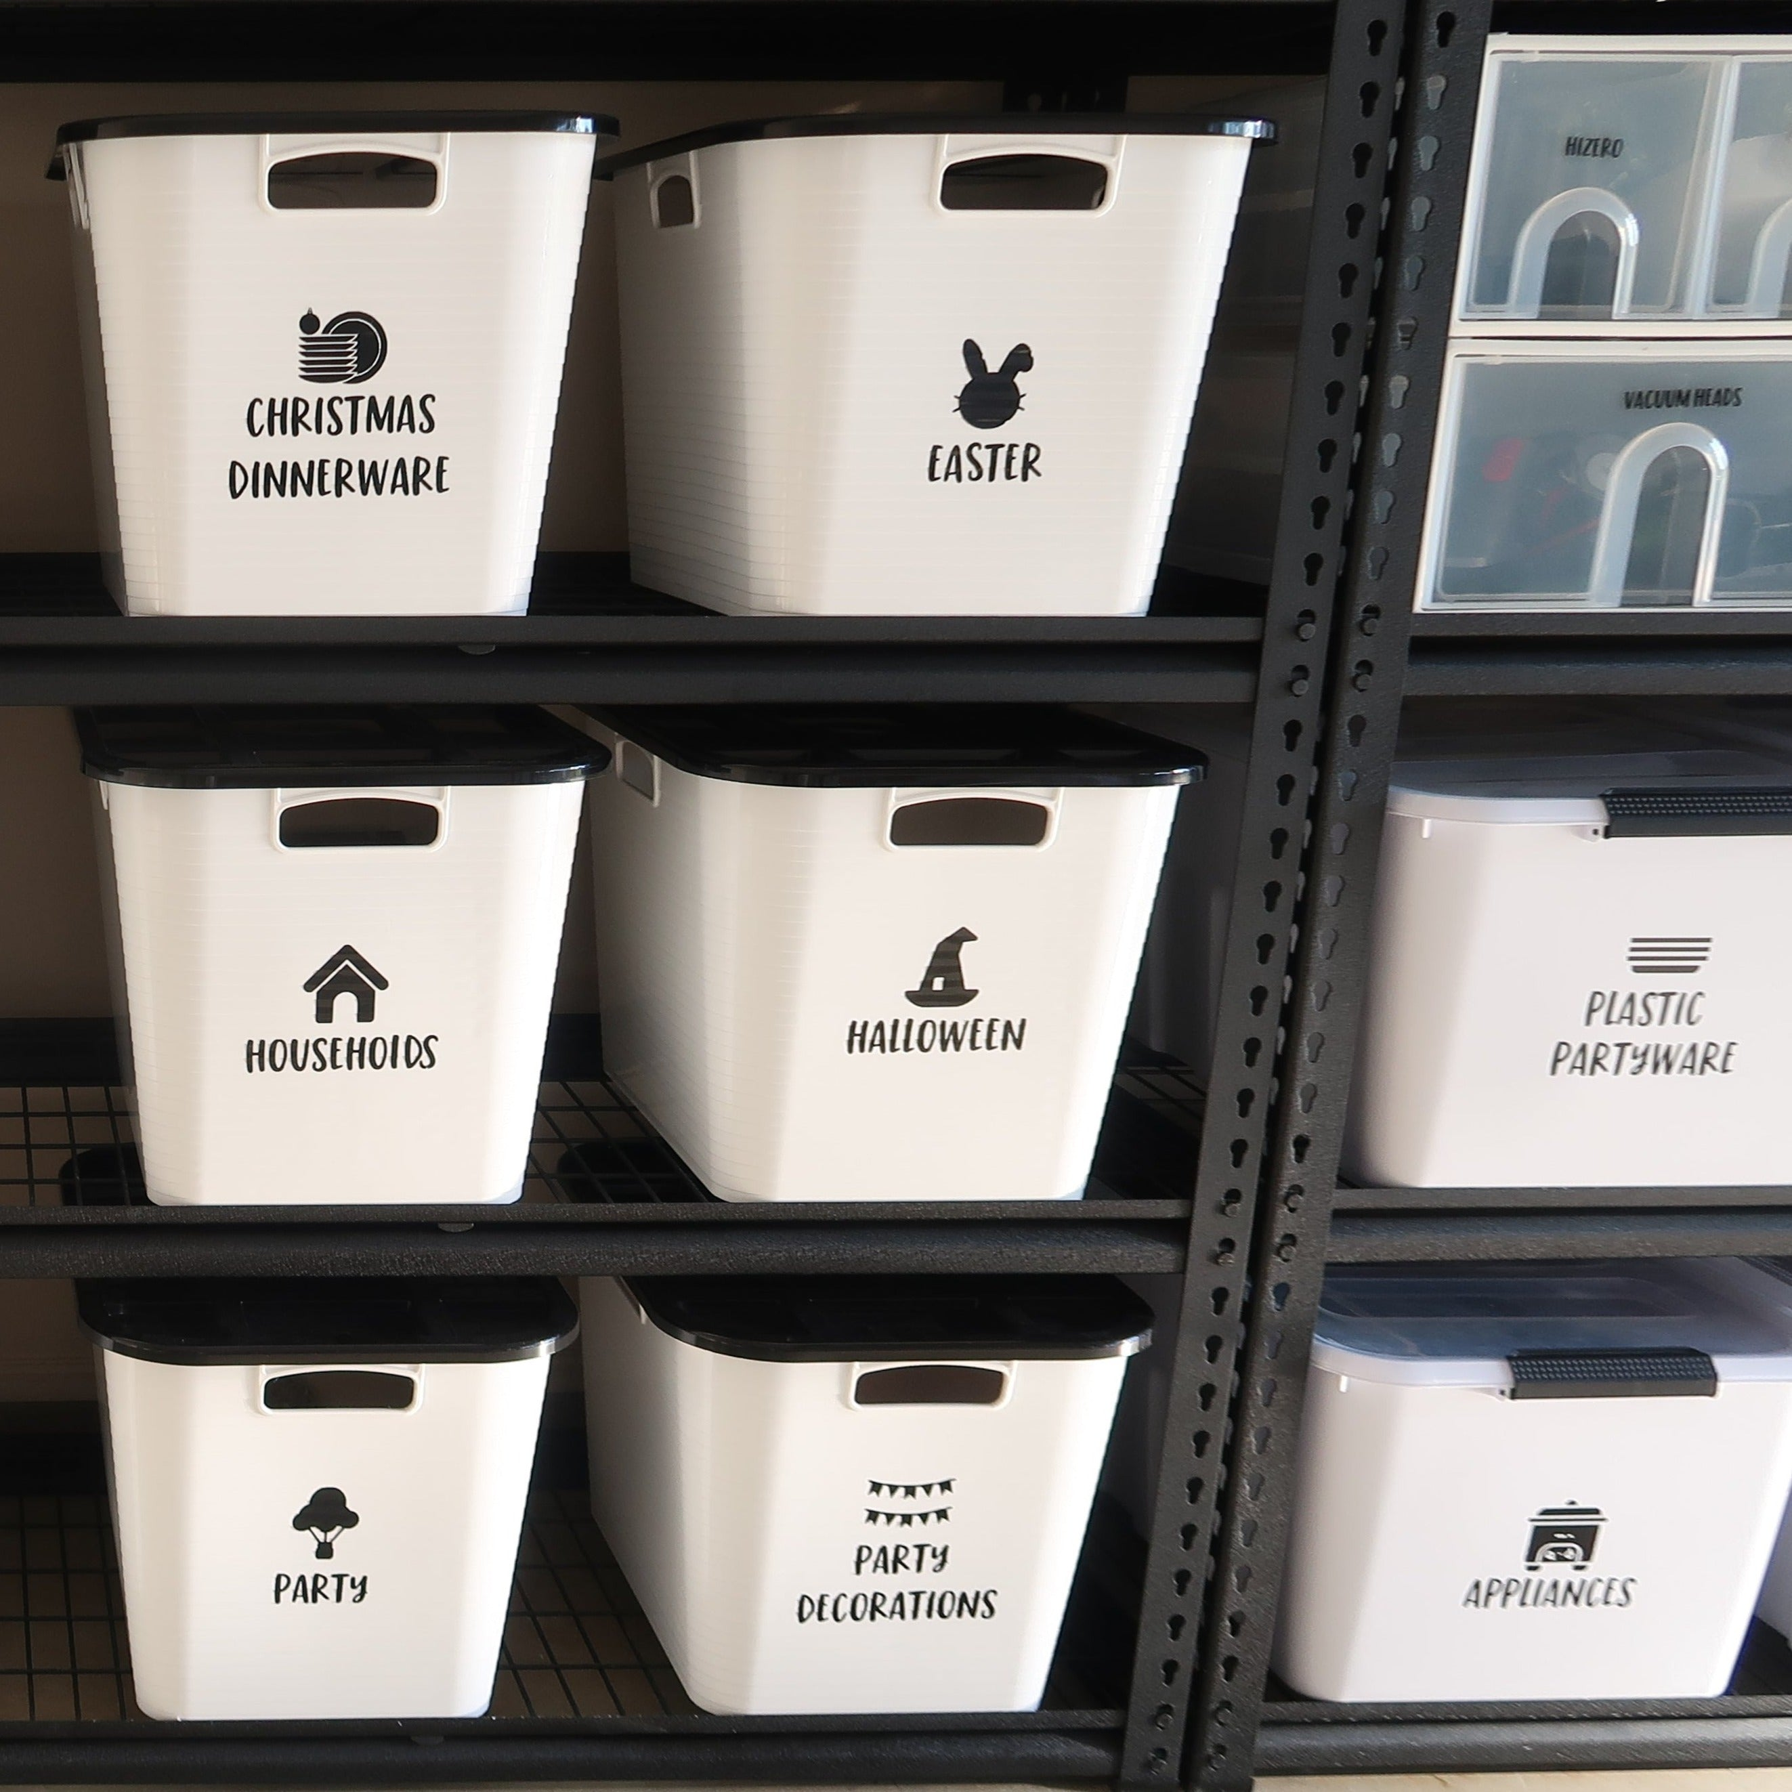
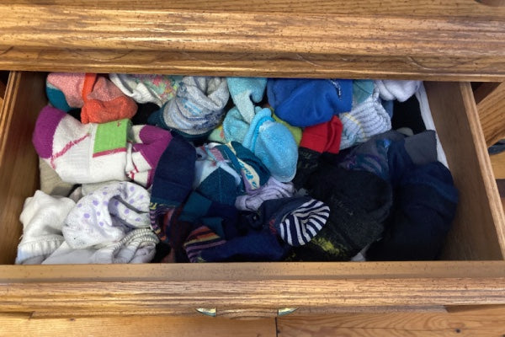
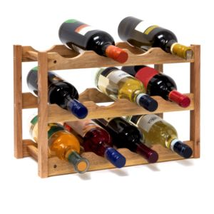
Wofür könnten diese bilder stehen?

Slide 20
Array

Slide 21
Array
Es werden nie mehr als 12 Flaschen Platz haben (kann nicht erweitert werden)
Nur Flaschen können gelagert werden
Wenn man die Flasche einordnet, hat sie einen fixen Platz (z.B.: ganz oben außen rechts)

Slide 22
ArrayList

Slide 23
ArrayList
Welches Paar Socken an welchem Platz ist, ist nicht sofort sichtbar
Die Lade kann man so vollstopfen wie man will – man muss nicht eine neue Lade kaufen, wenn man ein 15. Paar Socken kauft (eine wachsende Lade wäre noch besser)
Wenn man ein bestimmtes Paar Socken sucht, kann es sein, dass man jedes Paar Socken einmal angreifen muss, bevor man es findet

Slide 24
Hashmap

Slide 25
Hashmap
Wenn es keine Beschriftung gibt, weiß man nicht in welcher Box man suchen muss
Wegen der Beschriftung muss man nicht alle Boxen durchsuchen um zu finden was man sucht
Man kann unendlich viele Boxen dazukaufen und beschriften um mehr Dinge aufzubewahren
Beschriftung und Inhalt müssen zusammenpassen damit das System verwendbar ist

Slide 26
Git
https://courses.cs.washington.edu/courses/cse373/19wi/resources/intellij/git/
https://www.jetbrains.com/help/idea/using-git-integration.html
https://www.jetbrains.com/help/idea/github.html#register-account

Slide 27


ENUMS
Kenn mich aus (vorne)
Hab keine Ahnung (hinten)

Slide 28
ARRAYList
Kenn mich aus (vorne)
Hab keine Ahnung (hinten)

Slide 29
Hashmap
Kenn mich aus (vorne)
Hab keine Ahnung (hinten)

Slide 30
WRAPPER KLASSEN
Kenn mich aus (vorne)
Hab keine Ahnung (hinten)

Slide 31
Generics
Kenn mich aus (vorne)
Hab keine Ahnung (hinten)

Slide 32
KONSTANTEN
Kenn mich aus (vorne)
Hab keine Ahnung (hinten)

Slide 33
Klassen
Kenn mich aus (vorne)
Hab keine Ahnung (hinten)

Slide 34
ARRAYS
Kenn mich aus (vorne)
Hab keine Ahnung (hinten)

Slide 35
Loops
Kenn mich aus (vorne)
Hab keine Ahnung (hinten)

